Slide 1
스크립트 텀프로젝트 기획발표
2015182041 최재혁

Slide 2
소개 및 목표
지역 관광지 정보,조회 서비스
검색한 결과를 바탕으로 관광지 정보를 보여준다.
관광지가 위치한 지도를 출력
즐겨찾기 기능 추가

Slide 3
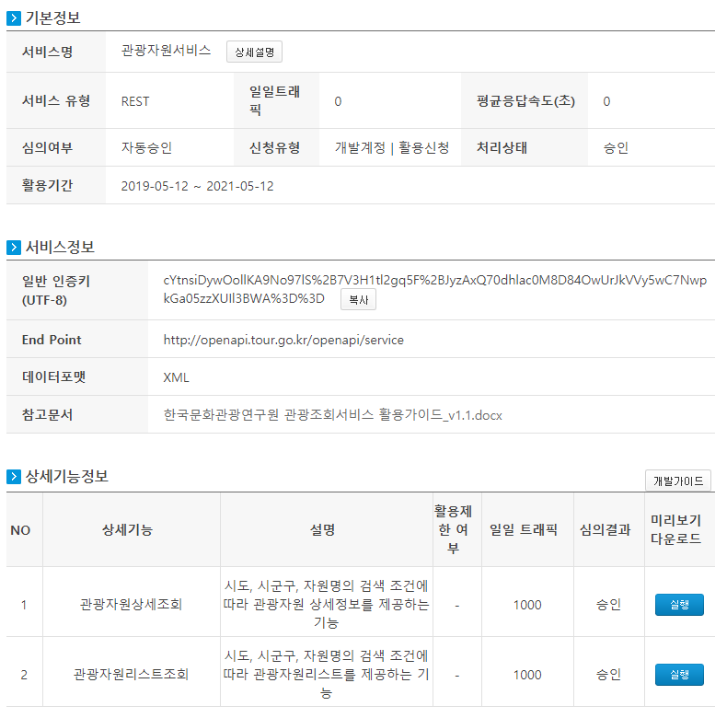


활용 API

Slide 4
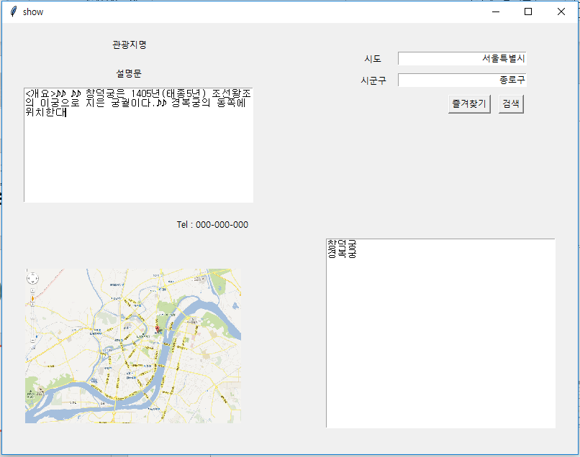
UI 예시
지역 검색
지역검색 결과
관광지 설명 및 정보

Slide 5
개발일정
주차 | 계획 | 세부계획
1주(5.08~5.14) | Open API 조사및 기획 | Ppt작성 및 API테스트 UI 기획
2주(5.15~5.21) | 기획 발표 | 기획발표, API데이터 정리
3주(5.22~5.28) | 어플리케이션 제작 | API데이터 활용 UI제작
4주(5.29~6.04) | 중간발표 | 중간발표, 추가구현할것정리
5주(6.05~6.11) | 추가기능 구현 | Emali,텔레그램봇
6주(6.12~6.20) | 최종발표 | 최종발표, 어플리케이션 수정

